Slide 1
24 Май
Ден на светите братя Кирил и Методий, на българската азбука, просвета и култура и на славянската книжовност
Виктория Борисова 3 номер
Катерина Ристова 14 номер

Slide 2
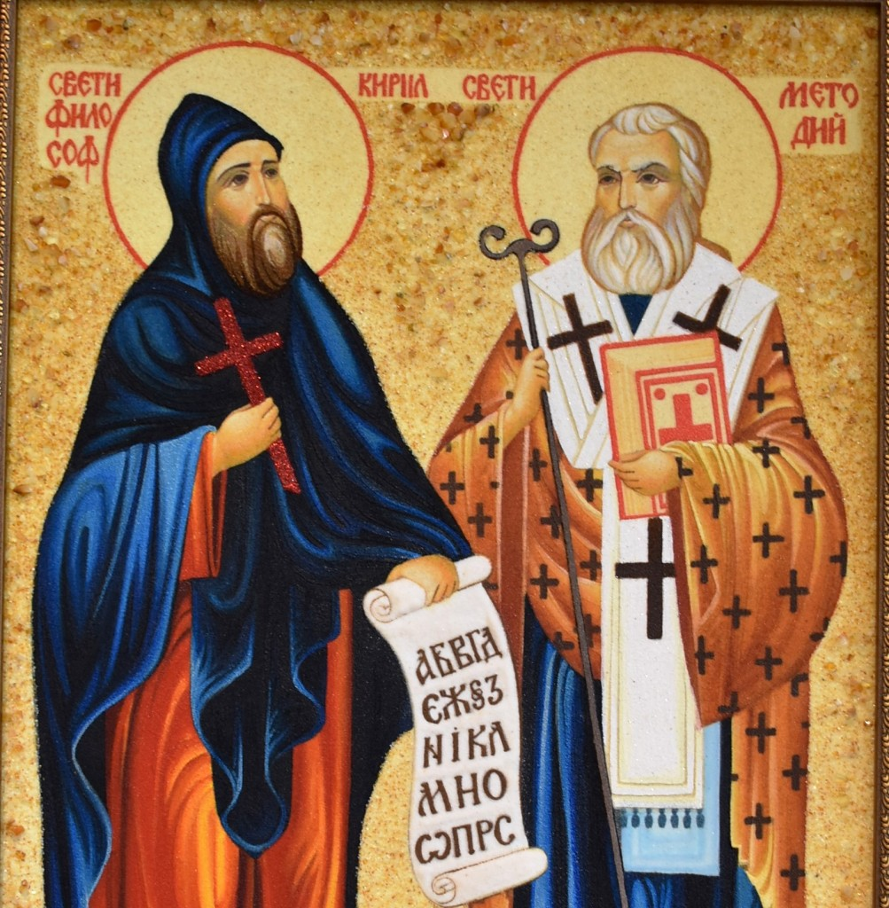
24 Май е празникът, който се чества от най-дълго време в близката ни история. На 11 – ти май 1851 г. в епархийското училище “Св. Св. Кирил и Методий” в гр. Пловдив по инициатива на Найден Геров се организира празник на Светите братя Кирил и Методий. Празникът започва редовно да се отбелязва през 1857-ма година.

Slide 3
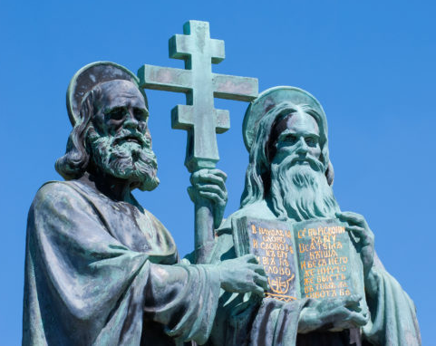
24 май като празник на славянската писменост и на светите братя Кирил и Методий се отбелязва днес и извън България – в Русия той се чества за първи път през 1986 г. В Мурманск е най-северната точка, където има паметник на Св. Св. Кирил и Методий.

Slide 4
Днес на кирилица пишат не само българите, но и сърбите, черногорците, руснаците, украинците, белорусите, както и още много не славянски народи от бившия Съветски съюз, а също и монголците – общо приблизително около 200 милиона души.

Slide 5
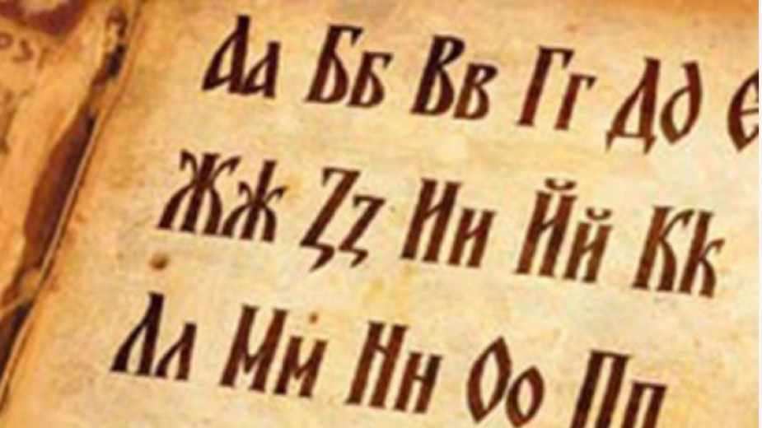
Кирилица в днешно време е наименованието на група сходни азбучни системи, използвани от различни езици в Източна Европа и Азия. Тя е създадена в Преславската книжовна школа към края на IX или началото на X век.

Slide 6
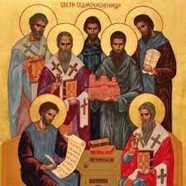
Делото на Кирил и Методий бива продължено от техните ученици Климент, Наум, Ангеларий, Горазд и Сава, които, идвайки в България, намират подкрепа за своето дело от българския цар Борис Всеки от петимата ученици има свой църковен празник, като освен това честваме общия църковен празник на двамата първоучители Кирил и Методий и петимата техни ученици всяка година на 27 юли. Празникът се нарича Свети Седмочисленици.

Slide 7
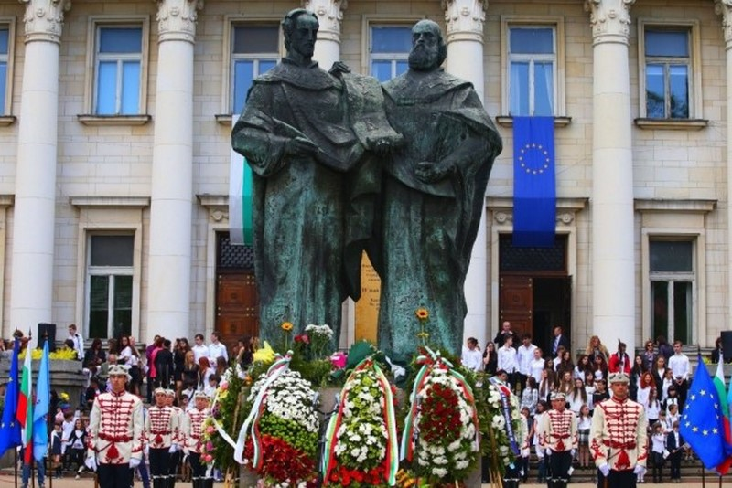
На 24 май от 9.00 ч. до 11.00 ч. пред Паметника на светите братя Кирил и Методий пред Националната библиотека има музикална програма с участието на детски състави. В 10.30 ч. от пл. “Славейков” се стартира “Парад на буквите”, организиран за втора поредна година от сдружение “Азбукари”. Любими български думи ще бъдат подредени от децата участващи в парада, който ще мине по ул. “Г. С. Раковски”, ул. “Оборище”, паметника на Васил Левски завършва с веселие в парка “Заимов”.

Slide 8
24 май-Ден на светите братя Кирил и Методий, на българската азбука, просвета и култура и на славянската книжовност
Честит празник!

